Slide 1
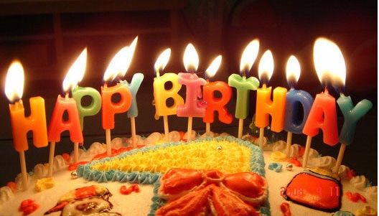
Unit 6
Part B Let’s Learn
T:Apple

Slide 2

Warm up:
Hello/Hi!
Good morning/afternoon!
How do you do!
-How are you ?
-I’m fine! Thank you!
-very well. Thank you!

Slide 3
Let’s sing!
One Little Fingers!

Slide 4
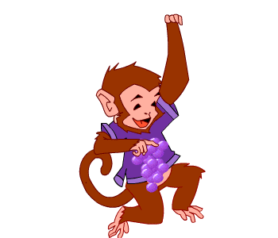







1
2
3
4
5
Notes:
本资料来自于资源最齐全的２１世纪教育网www.21cnjy.com

Slide 5

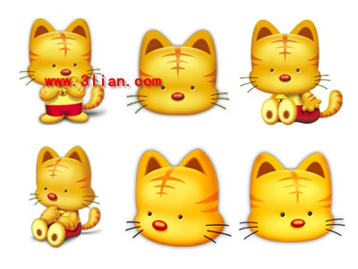
6
six

Slide 6
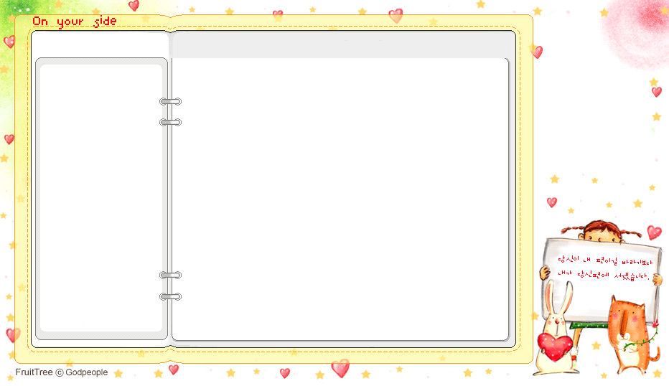

7
seven

Slide 7
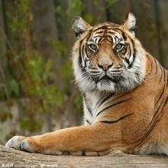
8
eight

Slide 8
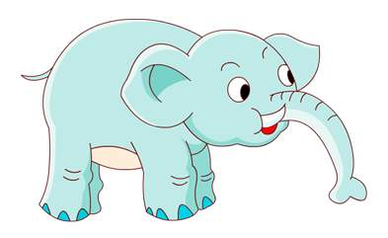
9
nine

Slide 9
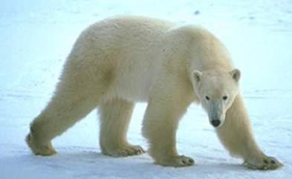
10
ten

Slide 10

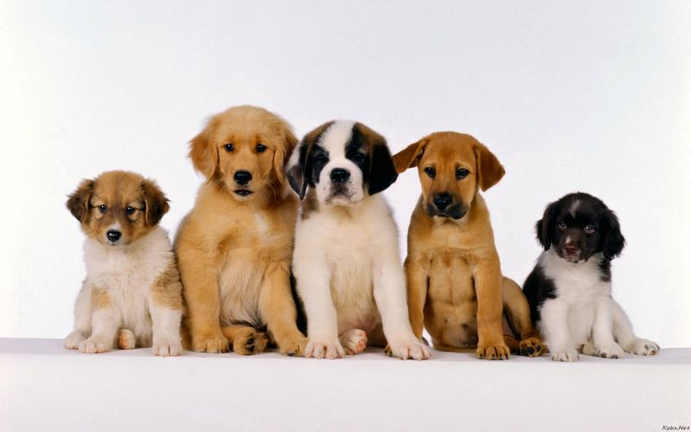
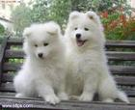

nine

Slide 11
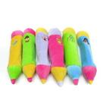
six

Slide 12

eight

Slide 13


Let's do.
show me one and two.
show me three and four.
show me five and six.
show me seven and eight.
show me nine and ten.
Notes:
本资料来自于资源最齐全的２１世纪教育网www.21cnjy.com

Slide 14
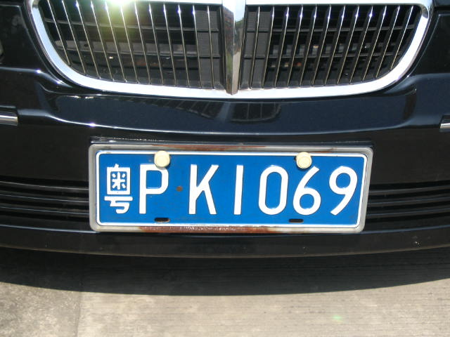
Can you read ?
Notes:
本资料来自于资源最齐全的２１世纪教育网www.21cnjy.com

Slide 15

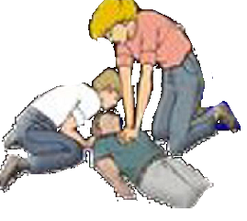
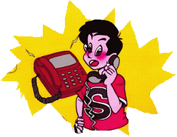
120
医疗救护：
Notes:
本资料来自于资源最齐全的２１世纪教育网www.21cnjy.com

Slide 16
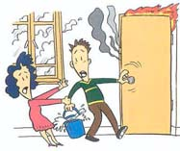
119
火警：
Notes:
本资料来自于资源最齐全的２１世纪教育网www.21cnjy.com

Slide 17

计算下列算式,用英语说出其答案
＋
＝
seven
eight
＋
＝
＋
nine
＝
ten
one
three
＋
two
＝
five
Notes:
本资料来自于资源最齐全的２１世纪教育网www.21cnjy.com

Slide 18
Homework
请用英语说出自己的家庭电话，或是父母的移动电话号码，家中商品条形码等数字。
Notes:
本资料来自于资源最齐全的２１世纪教育网www.21cnjy.com

Slide 19
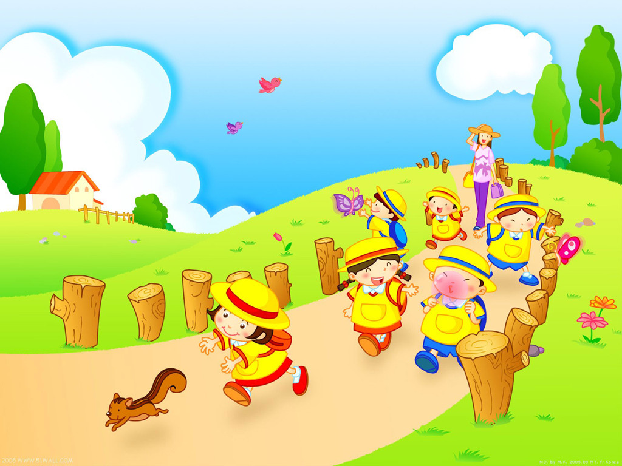
Bye!

